Slide 1
ACCOMPAGNER LES TERRITOIRES
Le Cerema et les cellules France Mobilités
30/11/2022

Slide 2
REPÈRES SUR LE CEREMA
Etablissement public national d’appui aux politiques publiques d’aménagement des territoires, de l’adaptation au changement climatique et des transitions, créé en 2014
2 500 agents sur 29 sites sur le territoire national et ultramarin (arc antillais et océan indien)
240 M€ de budget
Construction d’outils et de méthodes, de référentiels techniques Guides techniques, fiches, retours d’expérience
Recherche et innovation, Institut Carnot
Fédérateur de dialogue technique entre Etat, collectivités, acteurs privés Passeur de savoirs, co-construction, diffusion des connaissances Plate-forme collaborative
Facilitateur du passage à l’échelle, Une expertise de 2ème niveau au service des territoires

Slide 3
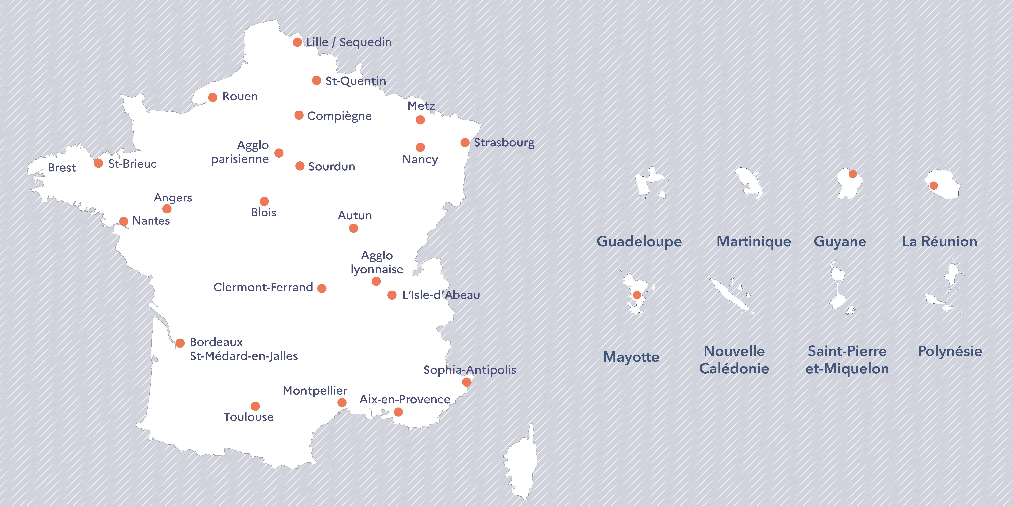
ANCRAGE TERRITORIAL

Slide 4
LES 6 DOMAINES D’INTERVENTION DU CEREMA

Slide 5
Que fait le Cerema ?

Slide 6
QUE FAIT LE CEREMA ?
Comprendre les enjeux, proposer des outils et soutenir l’ingénierie des collectivités
Pilotage des cellules d’appui régionales France Mobilités
Gouvernance de la mobilité : production de documents, aide à la décision et modes d’emplois
Stratégies locales de mobilité : Méthodologie et animation nationale PdMS, outils de diagnostic (CapaMOB)
Services de mobilité : production et diffusion de connaissance
Accompagnement des territoires : diagnostic, organisation, planification, évaluation...

Slide 7
QUE FAIT LE CEREMA ?

Slide 8
QUE FAIT LE CEREMA ?
Publication en cours d’un kit synthétique pour la mise en œuvre des différents services de mobilité en zone peu dense :
Les services de vélos en location longue durée
Les service de transport d'utilité sociale
Les services de covoiturage en zone peu dense Les service d'autopartage en zone peu dense
Les services de bus réguliers
Les services de transport à la demande Les services de transport scolaire
Les aires de mobilité

Slide 9
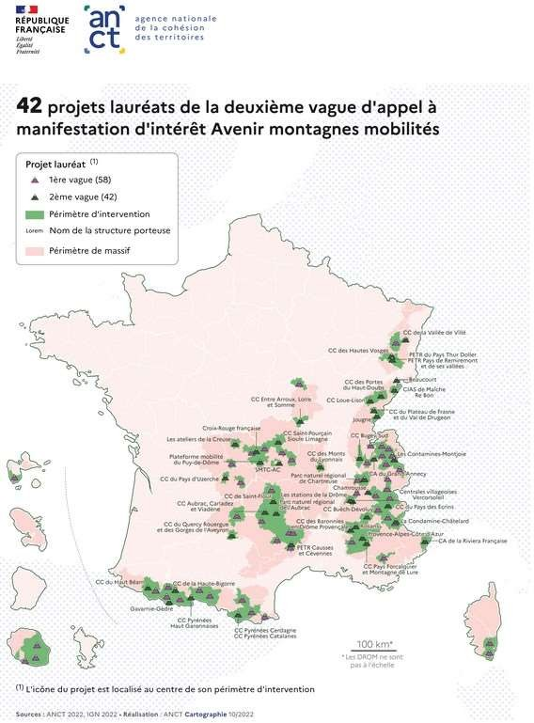
QUE FAIT LE CEREMA ?
Accompagnement des lauréats Avenir Montagne Mobilités
Accompagnements individuels de quelques projets
Accompagnement collectif pour tous
Communauté dédiée sur Expertises-Territoires
Ateliers de travail
Ressources

Slide 10
QUE FAIT LE CEREMA ?
Liens utiles sur le site du Cerema :
https://www.cerema.fr/fr/actualites/comment-agir-concretement-mobilite-zone-peu-dense-retour
https://www.cerema.fr/fr/actualites/boite-outils-mobilite-zones-peu-denses-fiches-pratiques https://www.cerema.fr/fr/actualites/retour-conference-technique-territoriale-quel-bouquet https://capamob.cerema.fr/ https://www.cerema.fr/system/files/documents/2021/12/fiche_benchmark_international.pdf

Slide 11
FRANCE MOBILITÉS
Qu’est-ce que c’est ?

Slide 12
FRANCE MOBILITÉS : UNE DÉMARCHE PARTENARIALE

Slide 13
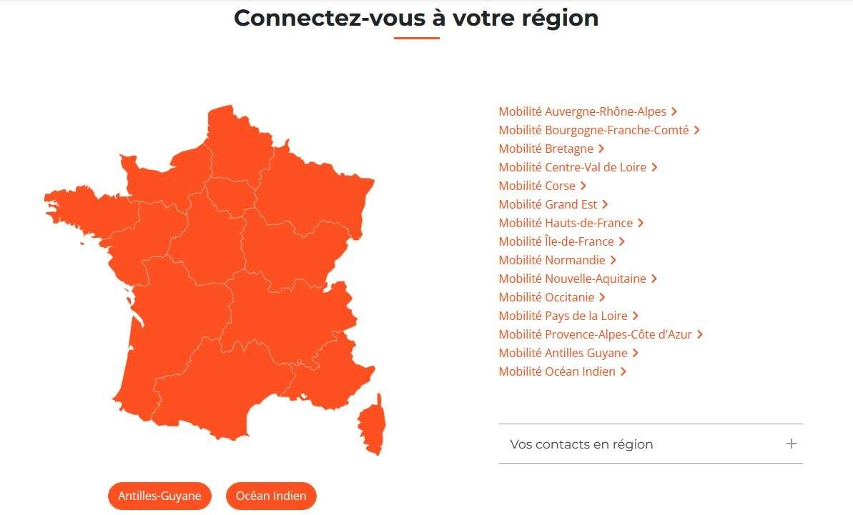
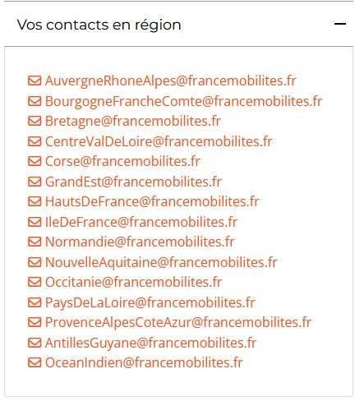
FRANCE MOBILITÉS : LES CELLULES RÉGIONALES

Slide 14
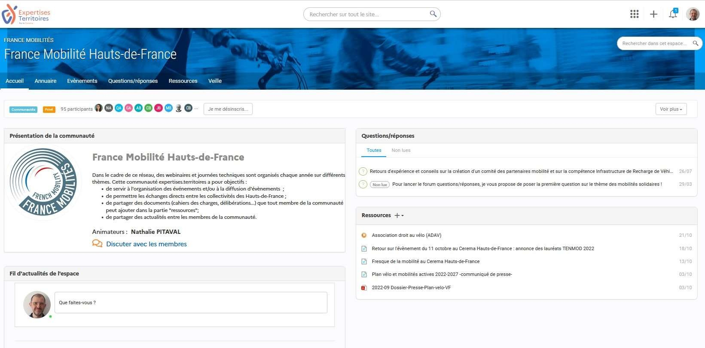
FRANCE MOBILITÉS : LES CELLULES RÉGIONALES
3 missions principales :
Animer l’écosystème des acteurs
Séminaires / webinaires / évènementiels (depuis 2019, 86 évènements organisés)
Communauté dédiée sur Expertises- Territoires
Diffuser de l’information à tous

Slide 15
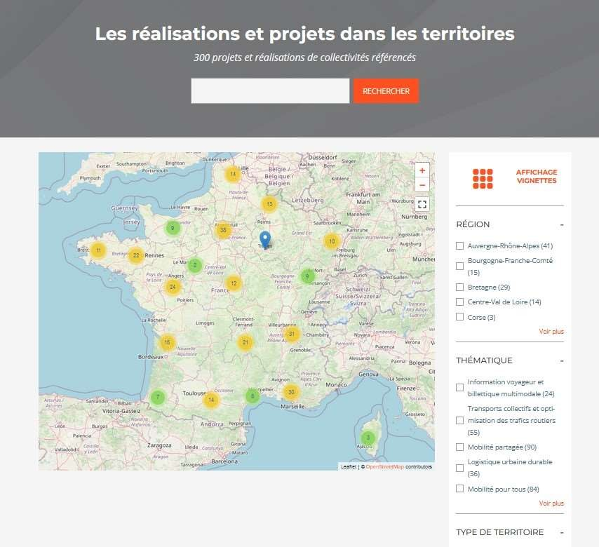
FRANCE MOBILITÉS : LES CELLULES RÉGIONALES
3 missions principales :
Aider à la réalisation de projets
Réponses aux questions et sollicitations (depuis 2019, réponses à plus de 800 sollicitations)
Capitaliser et recenser
Constituer une base de données et de ressources mobilisable par tous

Slide 16
FRANCE MOBILITÉS : UN SITE RESSOURCE
Plusieurs fonctions :
Informer
Actualités (nationales et régionales)
Loi d’Orientation des Mobilités
Rendre visible
plateforme de projets et de solutions
Accompagner
Recherche de financement avec
Aides Territoires
Base de données des marchés publics

Slide 17
FRANCE MOBILITÉS : UN SITE RESSOURCE

Slide 18
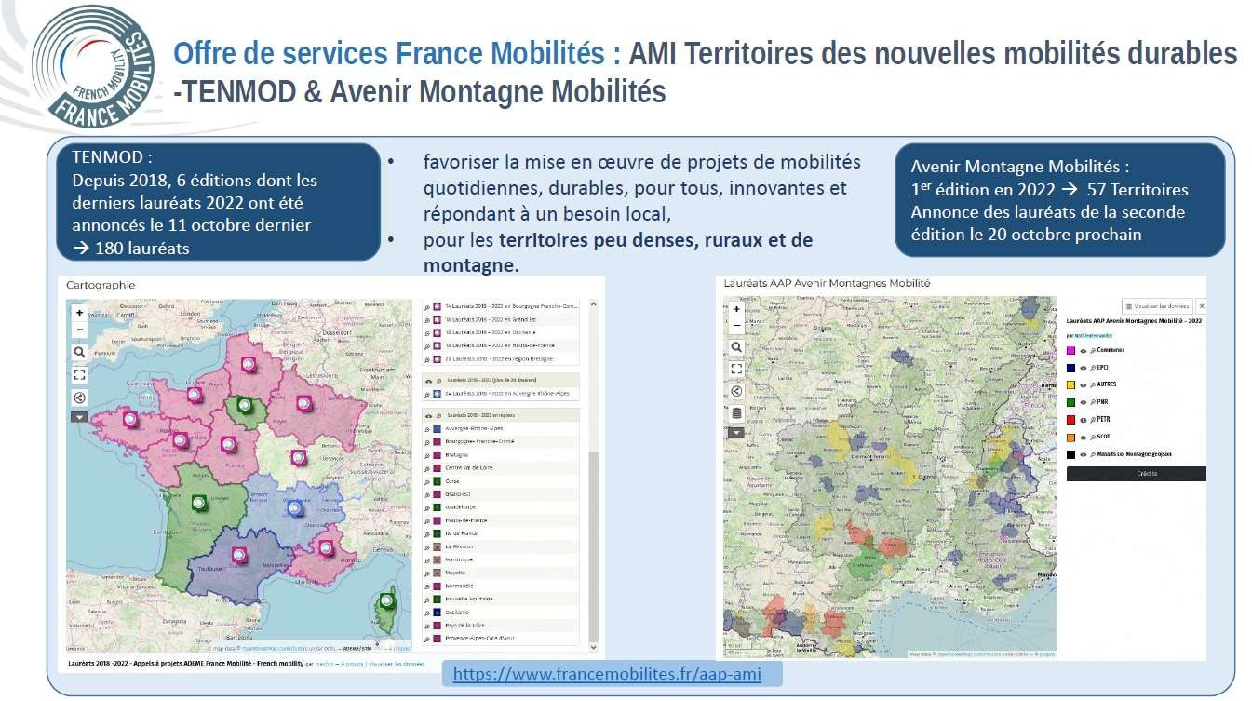
FRANCE MOBILITÉS : UNE DÉMARCHE PARTENARIALE

Slide 19
FRANCE MOBILITÉS : UNE DÉMARCHE PARTENARIALE

Slide 20
FRANCE MOBILITÉS : UNE DÉMARCHE PARTENARIALE
20

